Slide 1
Светодиоды и кнопки

Slide 2
Светодиод – простейший индикатор, который можно использовать для отладки кода: его можно включить при срабатывании условия или просто подмигнуть. Но для начала его нужно подключить.
Подключение светодиода
Светодиод – это устройство, которое питается током, а не напряжением. Яркость светодиода зависит от тока, который через него проходит, светодиод обладает следующими характеристиками:
- светодиод в цепи нельзя заменить “резистором”, потому что он ведёт себя иначе, нелинейно.
- светодиод полярен, то есть при неправильном подключении он светиться не будет.
- светодиод имеет характеристику максимального тока, на котором может работать. Для обычных 3 и 5 мм светодиодов это обычно 20 мА.
Светодиод имеет характеристику падение напряжения (Forward Voltage), величина этого падения зависит от излучаемого цвета. Цвет излучается кристаллом, состав которого и определяет цвет. У красных светодиодов падение составляет ~2.5 вольта, у синих, зелёных и белых ~3.5 вольта. Более точную информацию можно узнать из документации на конкретный светодиод. Если документации нет – можно пользоваться вот этой табличкой, тут даны минимальные значения:

Slide 3
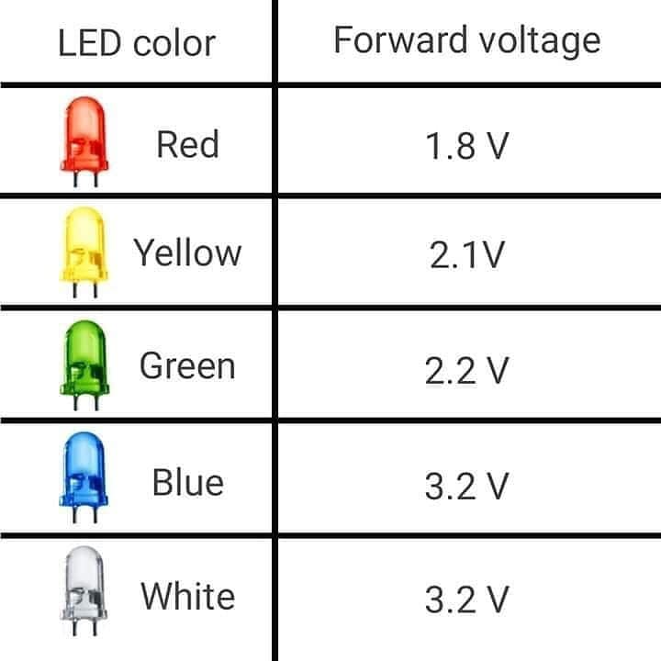

Slide 4
Если питать светодиод напряжением ниже его напряжения падения, то яркость будет не максимальная, и здесь никаких драйверов не нужно. То есть красный светодиод можно без проблем питать от пальчиковой батарейки. В то же время кристалл может деградировать и напряжение уменьшится, что приведёт к росту тока. Но это редкий случай. Как только мы превышаем напряжение падения – нужно стабилизировать питание, а именно – ток. В простейшем случае для обычного светодиода ставят резистор, номинал которого нужно рассчитать по формуле:
R = (Vcc - Vdo) / I
где Vcc это напряжение питания, Vdo – напряжение падения (зависит от светодиода), I – ток светодиода, а R – искомое сопротивление резистора. Посчитаем резистор для обычного 5 мм светодиода красного цвета при питании от 5 Вольт на максимальной яркости (2.5 В, 20 мА):
R = (5 - 2.5) / 0.02 = 125 Ом
Как определить плюс (анод) и минус (катод) светодиода? Плюсовая нога длиннее, со стороны минусовой ноги бортик чуть срезан, а сам электрод внутри светодиода – крупнее:

Slide 5
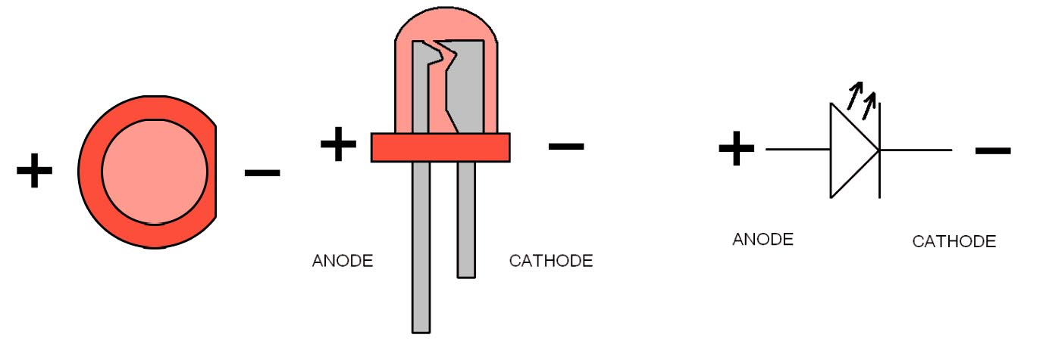

Slide 6
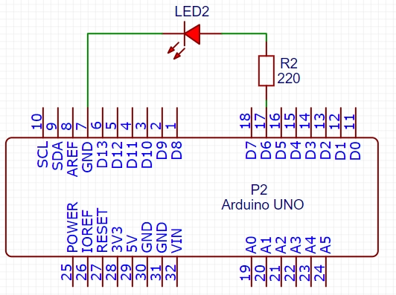
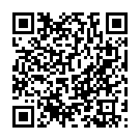
Подключаем светодиод
Подключаем светодиод как на схеме ниже. Код работы приведён на следующем слайде, код и схема подключения доступны по QR-коду

Slide 7
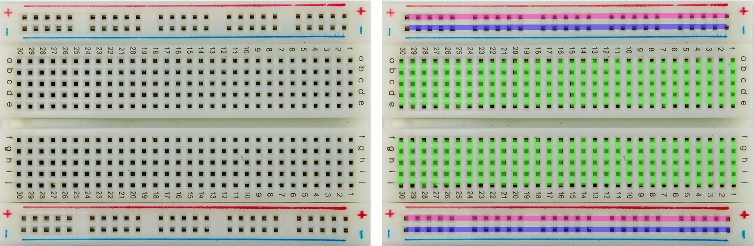
Схема контактов на макетной плате
Для отладки и разработки проектов удобно использовать беспаечную макетную плату. Контакты макетной платы подключены следующим образом:

Slide 8
#define LED1 6 //Пин светодиода 1
//Функция setup() выполняется однократно при запуске микроконтроллера
void setup() {
pinMode(LED1, OUTPUT); // Настройка пина на выход
digitalWrite(LED1, HIGH); //Устанавливаем пин на высокое напряжение }
/* Функция loop()выполняется по бесконечному циклу, выход из которого
предусмотрен на отработку прерывания или стороннюю функцию */
void loop() {
}

Slide 9
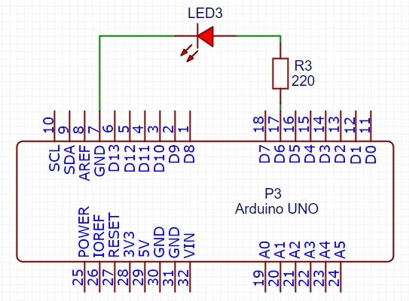
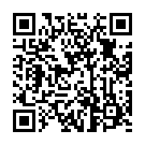
Мигаем светодиодом
Схема мигающего светодиода приведена ниже, а код на следующем слайде. Код и схема подключения доступны по QR-коду.

Slide 10
#define LED1 6 //Пин светодиода 1
void setup() {
pinMode(LED1, OUTPUT); // Настройка пина на выход
}
void loop() {
for (int i = 100; i <= 1000; i+=100) {
digitalWrite(LED1, HIGH); //Устанавливаем пин на высокое напряжение
delay(i); // Выставляем паузу по текущему значению
digitalWrite(LED1, LOW); //Устанавливаем пин на низкое напряжение
delay(i);
//Зацикливаем
if (i > 1000) {
i = 100;
}
}
}

Slide 11
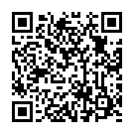
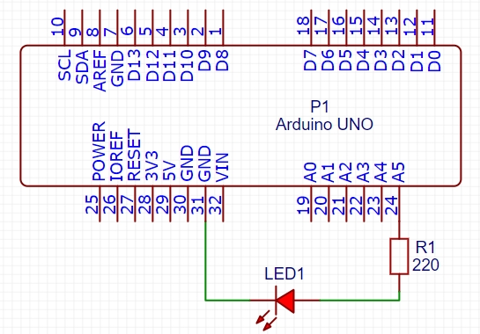
Управление яркостью с помощью ШИМ
Для управления яркостью светодиода воспользуемся генерацией ШИМ-сигнала на аналоговом пине Arduino. Код и схема подключения доступны по QR-коду.

Slide 12
Принцип работы ШИМ
Широтно-импульсная модуляция (ШИМ, англ. pulse-width modulation (PWM)) — процесс управления мощностью методом пульсирующего включения и выключения потребителя энергии.
В ШИМ в качестве ключевых элементов используют транзисторы работающие не в линейном, а в ключевом режиме, то есть транзистор всё время либо разомкнут (выключен), либо замкнут (находится в состоянии насыщения). В первом случае транзистор имеет очень высокое сопротивление, поэтому ток в цепи весьма мал, и, выделяемая на транзисторе мощность очень мала. Во втором случае сопротивление транзистора крайне мало, и, следовательно, падение напряжения на нём близко к нулю, при этом выделяемая мощность также мала.
Сигнал, промодулированный по ширине импульса, формируется двумя способами:
-аналоговым;
-цифровым.
При аналоговом способе создания ШИМ-сигнала несущая в виде пилообразного или треугольного сигнала подается на инвертирующий вход компаратора (сравнивающее устройство), а информационный – на неинвертирующий. Если мгновенный уровень несущей выше модулирующего сигнала, то на выходе компаратора ноль, если ниже – единица. На выходе получается дискретный сигнал с частотой, соответствующей частоте несущего треугольника или пилы, и длиной импульса, пропорциональной уровню модулирующего напряжения.

Slide 13
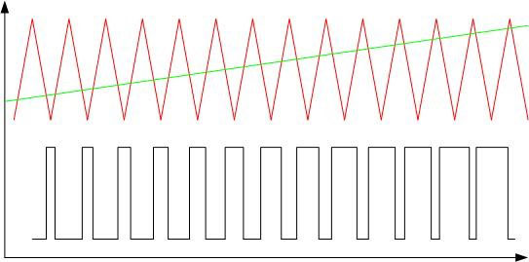
В качестве примера приведена модуляция по ширине импульса треугольного сигнала линейно-возрастающим. Длительность выходных импульсов пропорциональна уровню выходного сигнала.

Slide 14
Цифровой способ осуществляется применением специализированных микросхем или микропроцессоров. Длина импульса регулируется внутренней программой. Во многих микроконтроллерах, включая популярные PIC и AVR, «на борту» имеется встроенный модуль для аппаратной реализации ШИМ, для получения PWM-сигнала надо активировать модуль и задать параметры его работы.
Характеристики ШИМ сигнала
Важными характеристиками ШИМ сигнала являются:
-амплитуда (U);
-частота (f);
-скважность (S) или коэффициент заполнения D.
Амплитуда в вольтах задается в зависимости от нагрузки. Она должна обеспечивать номинальное напряжение питания потребителя.
Скважностью называется отношение длительности импульса к периоду, S=tимп/T. Но на практике оказалось удобнее пользоваться обратной величиной – коэффициентом заполнения: D=1/S=T/tимп. Еще удобнее выражать коэффициент заполнения в процентах.

Slide 15
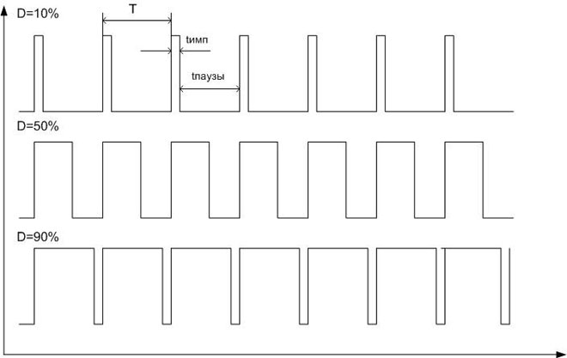

Slide 16
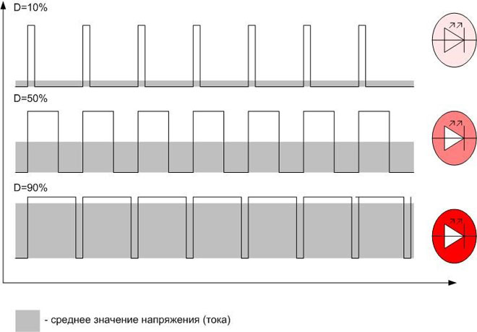

Slide 17
Код к работе
#define LED1 A5 //Пин светодиода 1
void setup() {
pinMode(LED1, OUTPUT); // Настройка пинов на выход
Serial.begin(9600); //Откроем последовательный порт для общения Arduino с компьютером
}
void loop() {
for (byte i = 0; i <= 255; i++) {
analogWrite(LED1, i); // Генерирование скважности на уровне текущей градации
Serial.println(i);
delay(75);
}

Slide 18
Объяснение кода
Serial.begin(9600); //Откроем последовательный порт для общения Arduino с компьютером
Serial.begin(Speed) - открыть порт на скорости. Скорость измеряется в бодах. Бод (англ. baud) в связи и электронике — единица измерения символьной скорости, количество изменений информационного параметра несущего периодического сигнала в секунду. В системах с двоичным кодированием, когда каждый бит может принимать только два значения (0 и 1), бод соответствует количеству бит, переданных в секунду.
А вот цикл for в C++ пишется и работает довольно необычно. В простейшем случае он пишется так:
for (byte i = 0; i <= 255; i++) {
}
В общем виде в заголовке for есть три части, разделенные точкой с запятой. Первая часть (int i = 0) — что надо сделать перед циклом (в данном случае — объявить переменную i и записать туда ноль). Вторая часть (i < n) — условие продолжения цикла: это условие будет проверяться перед самой первой итерацией цикла и после каждой итерации, икак только условие станет ложным, выполнение цикла закончится. И третья часть (i++) — что надо делать после каждой итерации до проверки условия.

Slide 19
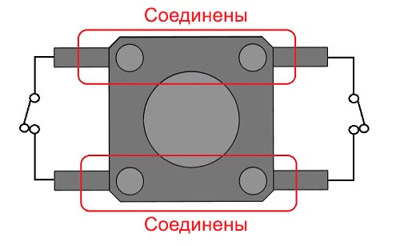
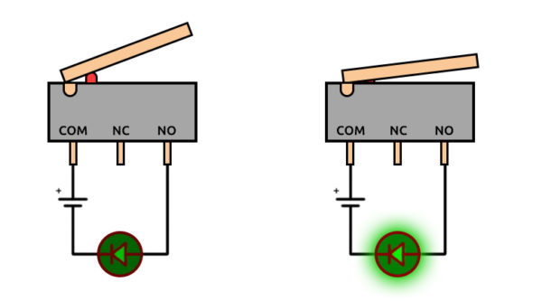
Подключение кнопок
Кнопка является простейшим устройством, при помощи которого можно управлять ходом программы на микроконтроллере, но физически она выполняет очень простую функцию: замыкает и размыкает контакт. Кнопки бывают нескольких типов:
С фиксацией – кнопка остаётся нажатой после отпускания, без фиксации – отключается обратно.
Нормально разомкнутая (Normal Open, NO) – при нажатии замыкает контакты. Нормально замкнутая (Normal Closed, NC) – при нажатии размыкает контакты.
Тактовые кнопки – замыкают или размыкают контакт. У обычных тактовых кнопок ноги соединены вдоль через корпус (см. картинку ниже). Переключатели – обычно имеют три контакта, общий COM, нормально открытый NO и нормально закрытый NC. При отпущенной кнопке замкнута цепь COM-NC, при нажатой замыкается COM-NO.

Slide 20
Подключение и подтяжка
Микроконтроллер может считывать напряжение со своей ноги. Соответственно кнопка может подать на пин тот уровень, к которому подключена её вторая нога. Не подключенный никуда цифровой пин принимает наводки из воздуха, и считанное с него значение будет практически случайным. То есть подключив к пину 5V (сигнал высокого уровня) через кнопку, мы ничего не добьёмся: при нажатой кнопке на пине будет считываться четкий сигнал высокого уровня, а при отпущенной – случайное значение. Для решения этой проблемы существует такое понятие, как подтяжка (pull) пина. Подтяжка выполняется к земле (pull down) или питанию (pull up) микроконтроллера при помощи резистора. Подтяжка выполняется противоположно принимаемому сигналу, т.е. если нужно ловить высокий сигнал, подтяжка выполняется к земле, если ловить нужно сигнал земли – подтяжка выполняется к питанию. Вот два варианта подключения кнопки, с подтяжкой к VCC и GND соответственно:

Slide 21
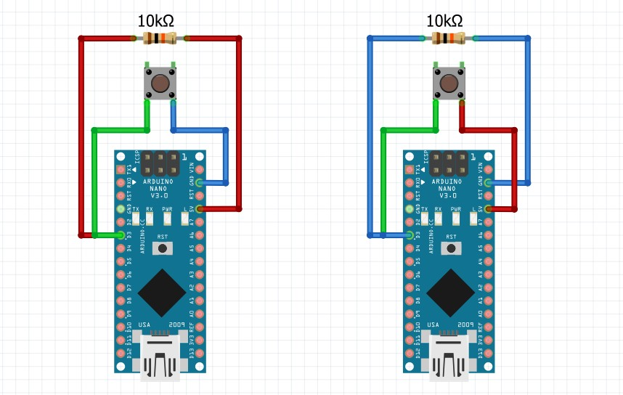

Slide 22
Использование внутреннего резистора для подтяжки
Чаще всего для подтяжки используется резистор на 10 кОм. У МК AVR есть встроенные резисторы для всех GPIO, эти резисторы подключены к питанию (к VCC), то есть буквально дублируют первую схемы выше и позволяют не использовать внешний резистор. У микроконтроллеров другой архитектуры бывает подтяжка к GND, или вообще может не быть внутренней подтяжки. При использовании подтяжки к питанию мы получим инвертированный сигнал – функция digitalRead() вернёт 1 при отпущенной кнопке, и 0 при нажатой (при использовании нормально-разомкнутой кнопки). Подключение кнопки с внутренней подтяжкой показано на следующем слайде.

Slide 23
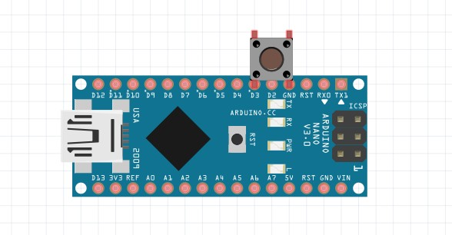

Slide 24
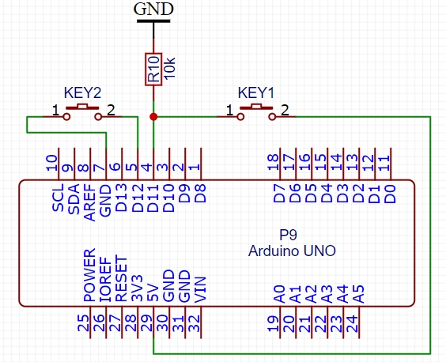
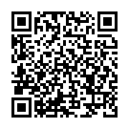
Принципиальная схема подключения кнопок с внешней подтяжкой (KEY 1) и внутренней (KEY 2) показана ниже. Код и схема подключения доступны по QR-коду.

Slide 26
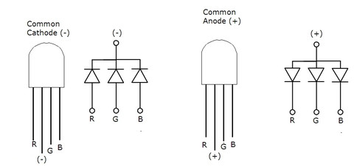
RGB светодиоды
RGB-светодиод – это три одноцветных кристалла совмещенные в одном корпусе. Название RGB расшифровывается, как Red – красный, Green – зеленый, Blue – синий соответственно цветам, которые излучает каждый из кристаллов.
Эти три цвета являются базовыми, и на их смешении формируется любой цвет, такая технология давно применяется в телевидении и фотографии. На картинке, что расположена выше, видно свечение каждого кристалла по отдельности. Кристаллы в RGB-светодиоды могут быть соединены по схеме:
С общим анодом;
С общим катодом

Slide 27
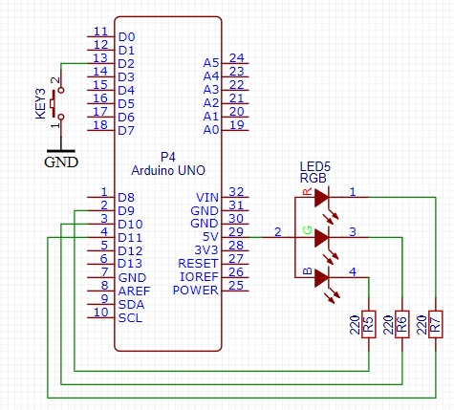
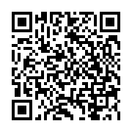
Код и схема подключения доступны по QR-коду.

